Slide 1
Еколого – краєзнавчий проект
“Мій рідний край”
Підготувала: вчитель географії ЗОШ І-ІІ ст. с. Дзвиняч
Теслюк Н. Я.

Slide 2
Чи чули ви коли-небудь музику Землі?
Чи спробували зрозуміти її мову?
А може матінка-Земля благає нас про допомогу?

Slide 3
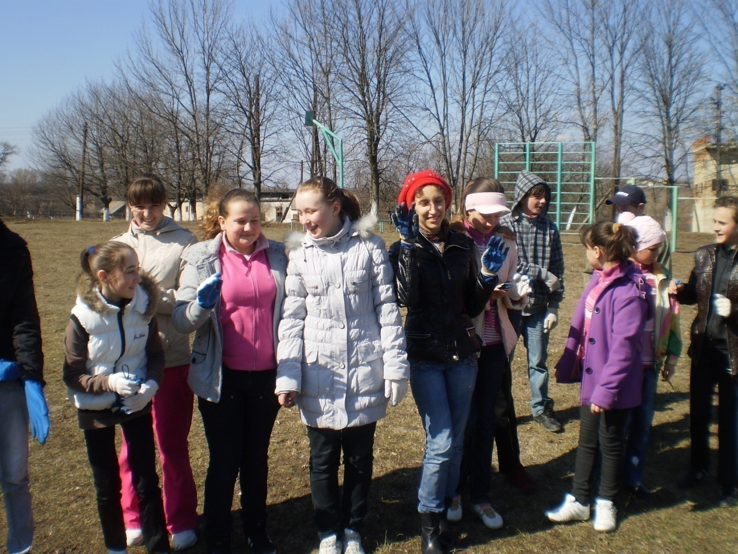
Саме тому наш загін екологів - краєзнавців вирушив у похід:

Slide 4
У нашому селі протікає маленька річка з веселою назвою Дзвінка́, вона є лівою притокою Дністра третього порядку. Вздовж річки налічується близько 30 джерел, які її живлять, із них 2 джерела є лікувальними, через вміст у воді йонів срібла. Більшість джерел впорядковані і чисті, люди беруть із них воду, інші наша команда почистила і впорядкувала.

Slide 5
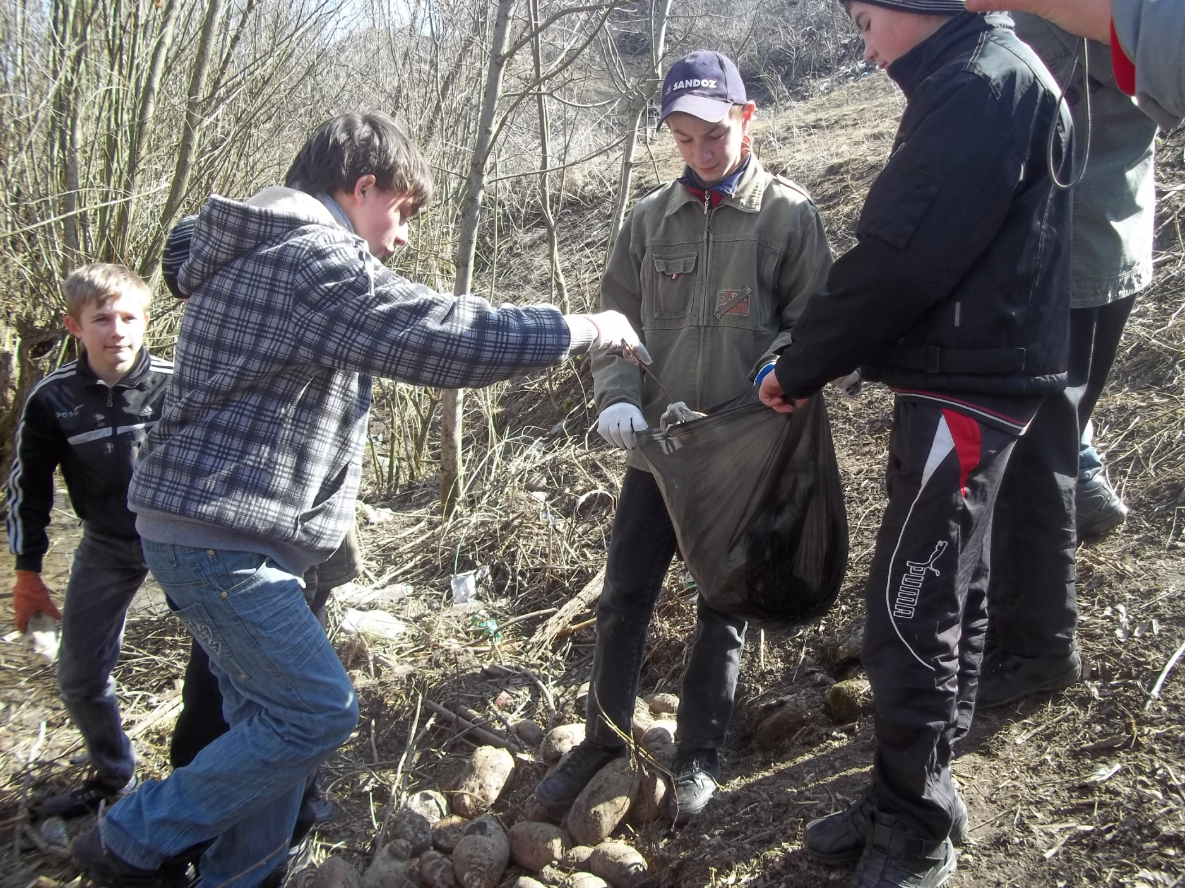

Slide 6
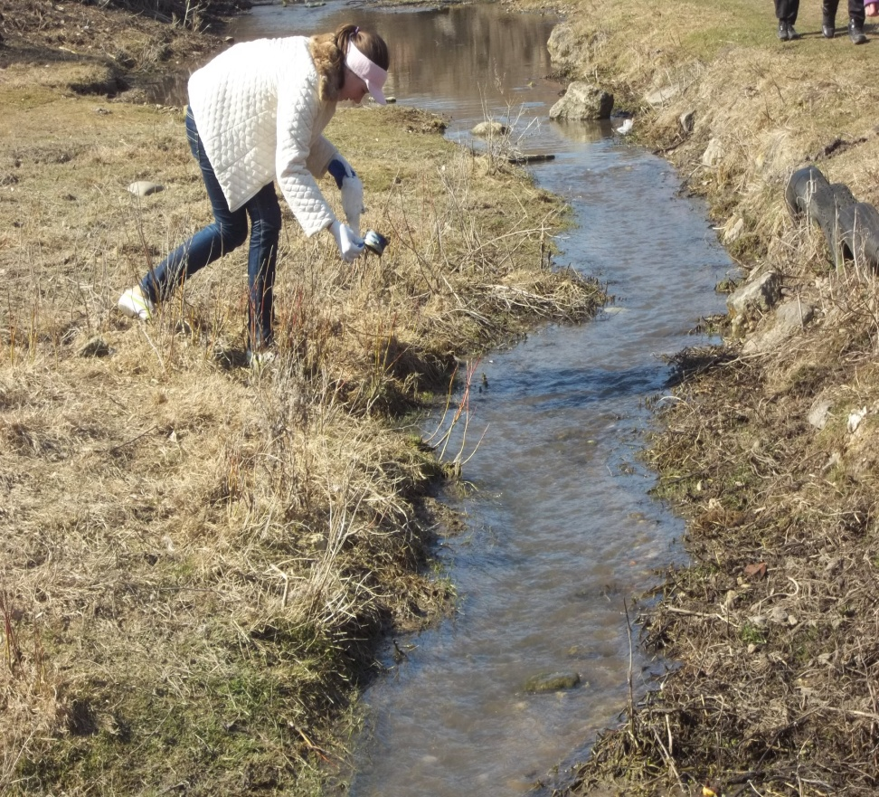
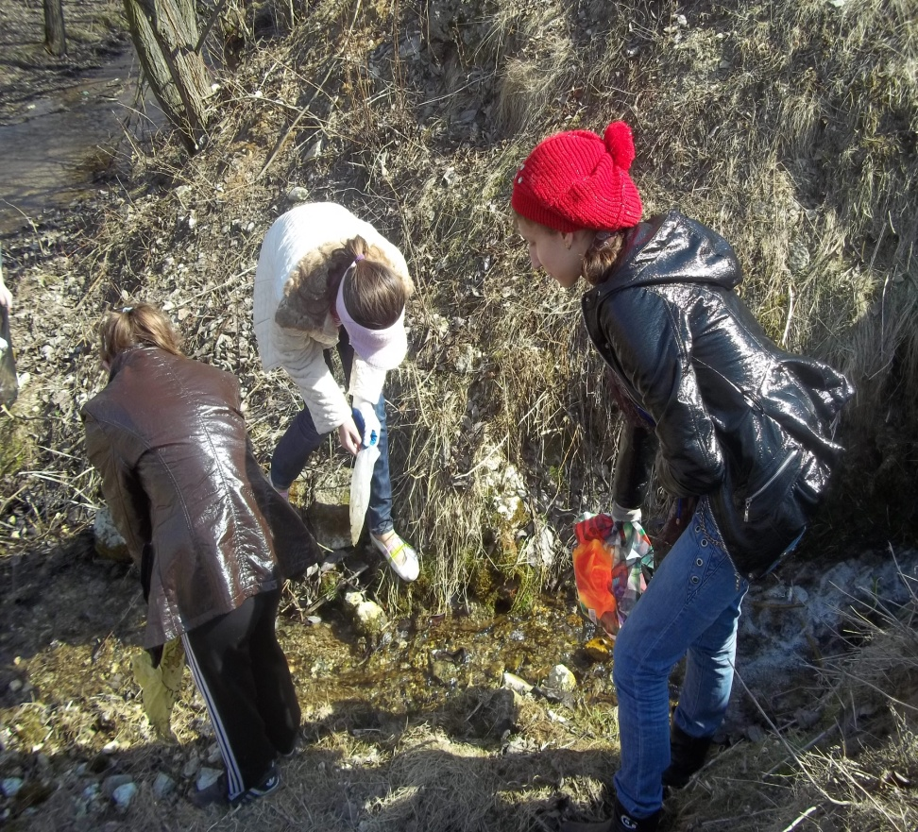

Slide 7
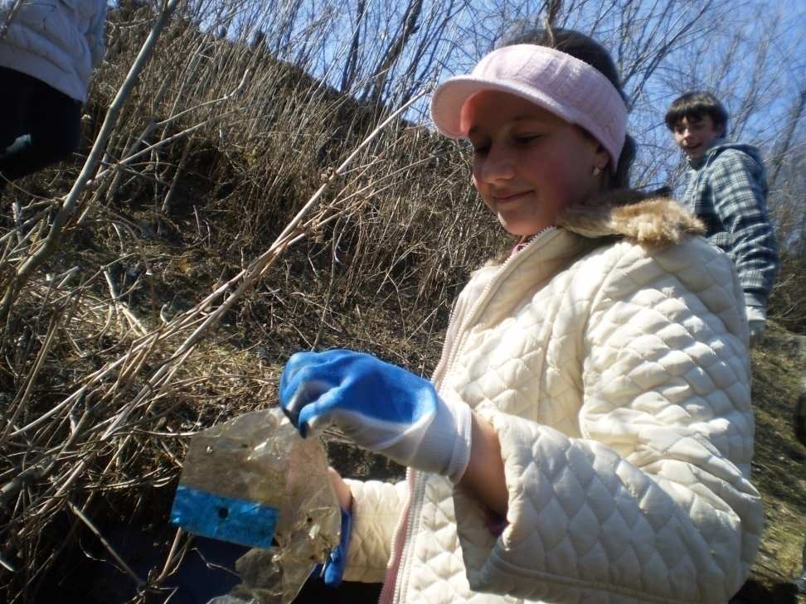
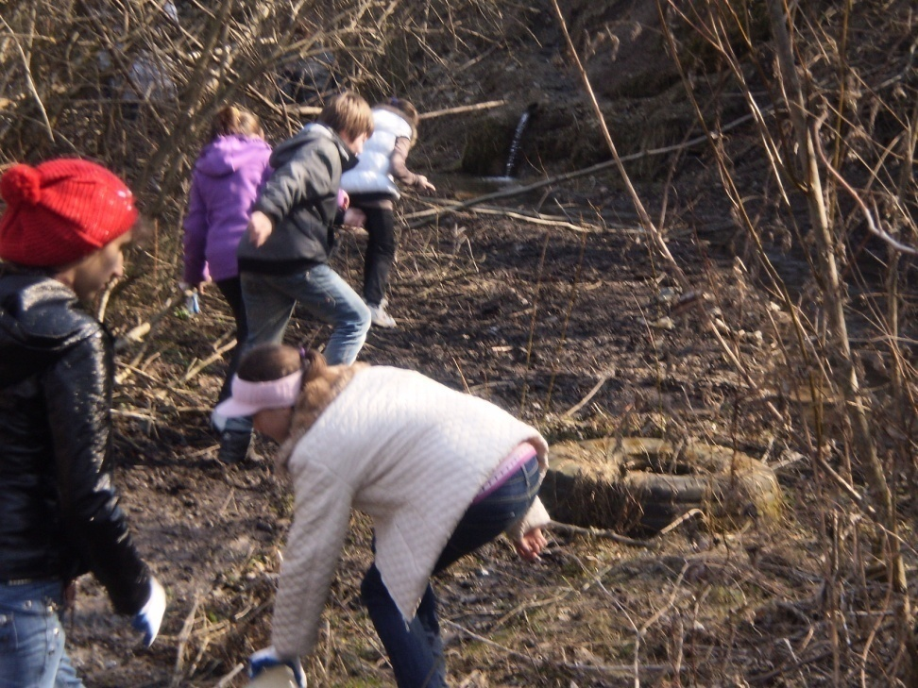
Ніхто із нас не лінувався:

Slide 8
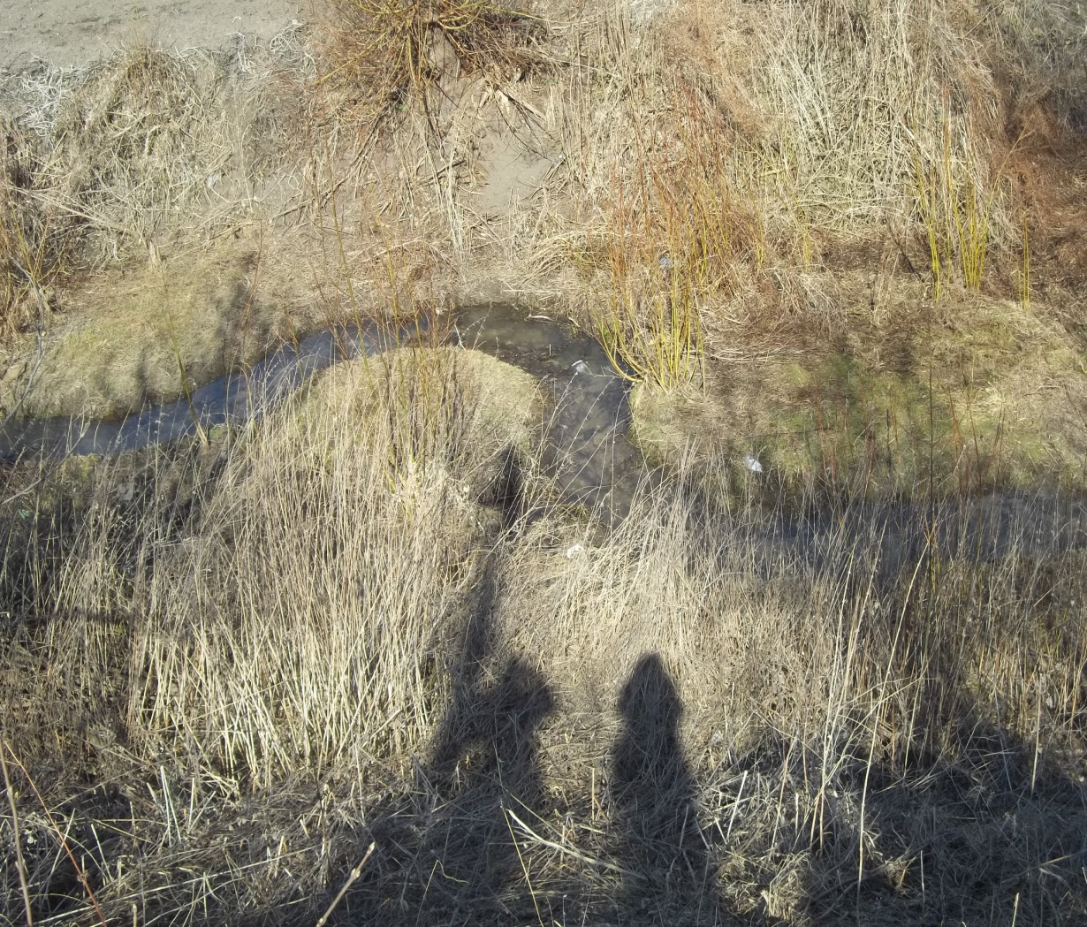
Наші маленькі відкриття:
В ході експедиції, ми дізналися багато цікавого, зокрема на власні очі побачили те, що вивчали на уроках географії та біології. Наприклад: наша річка Дзвінка, як і великі ріки України утворює меандри. Ми побачили омегоподібну меандру.

Slide 9
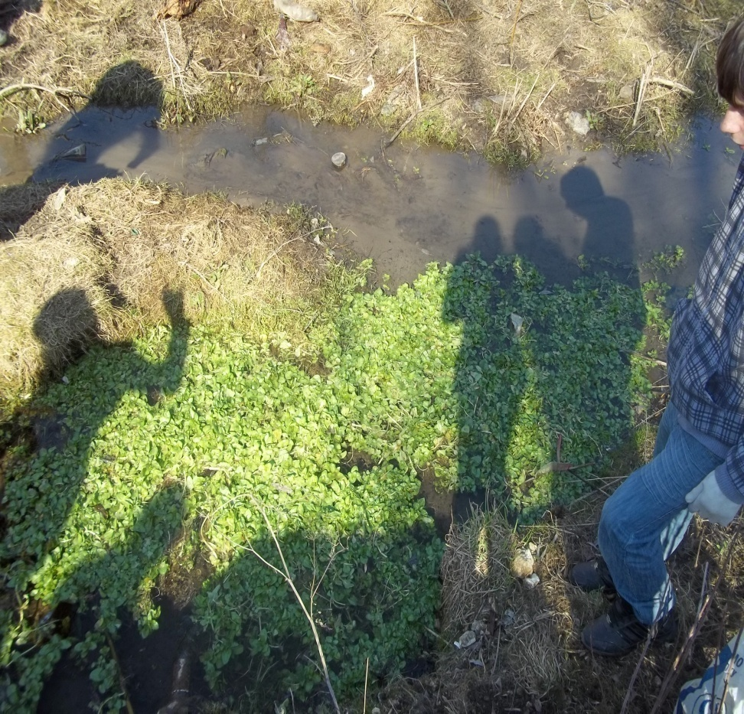
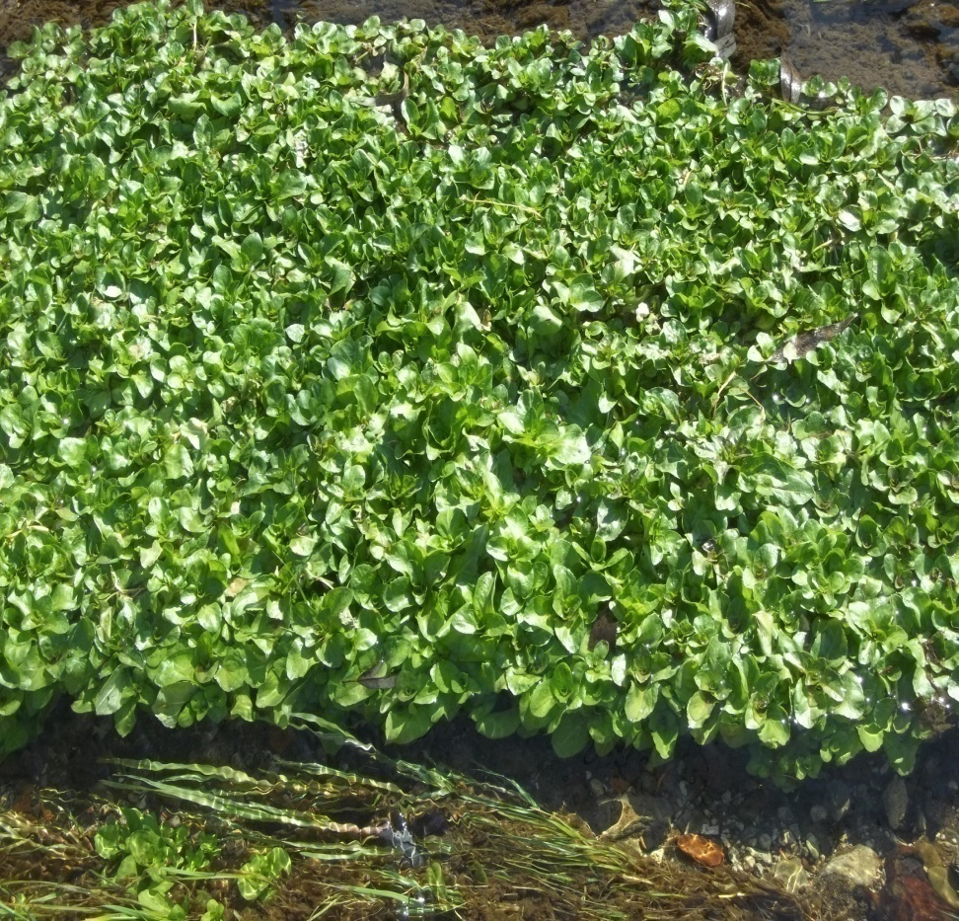
Хоч природа тільки починає прокидатися від зимового сну, деякі представники гідрофітів уже захопили цілі водойми.

Slide 10
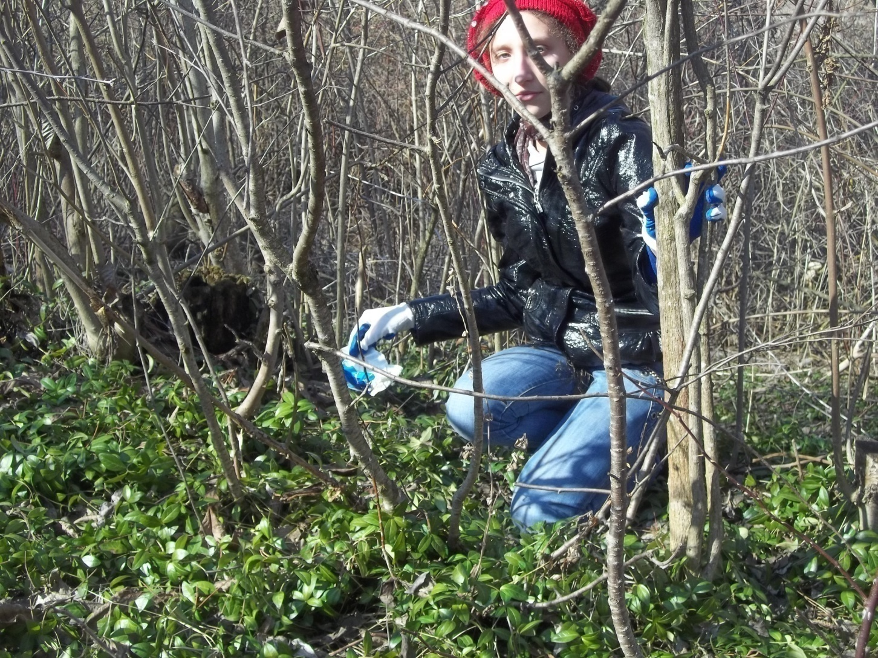
Ось зазеленів барвінок дволистий, ця рослинка занесена до Червоної книги України.

Slide 11
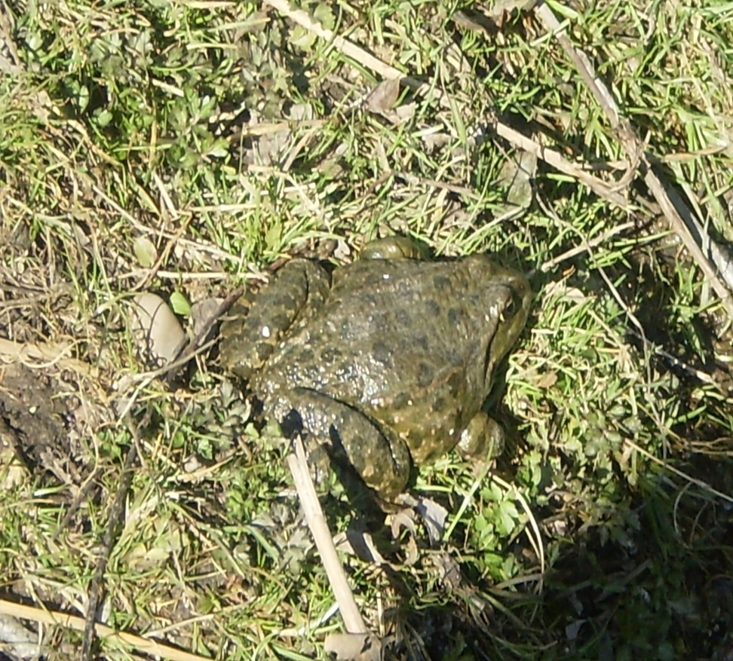
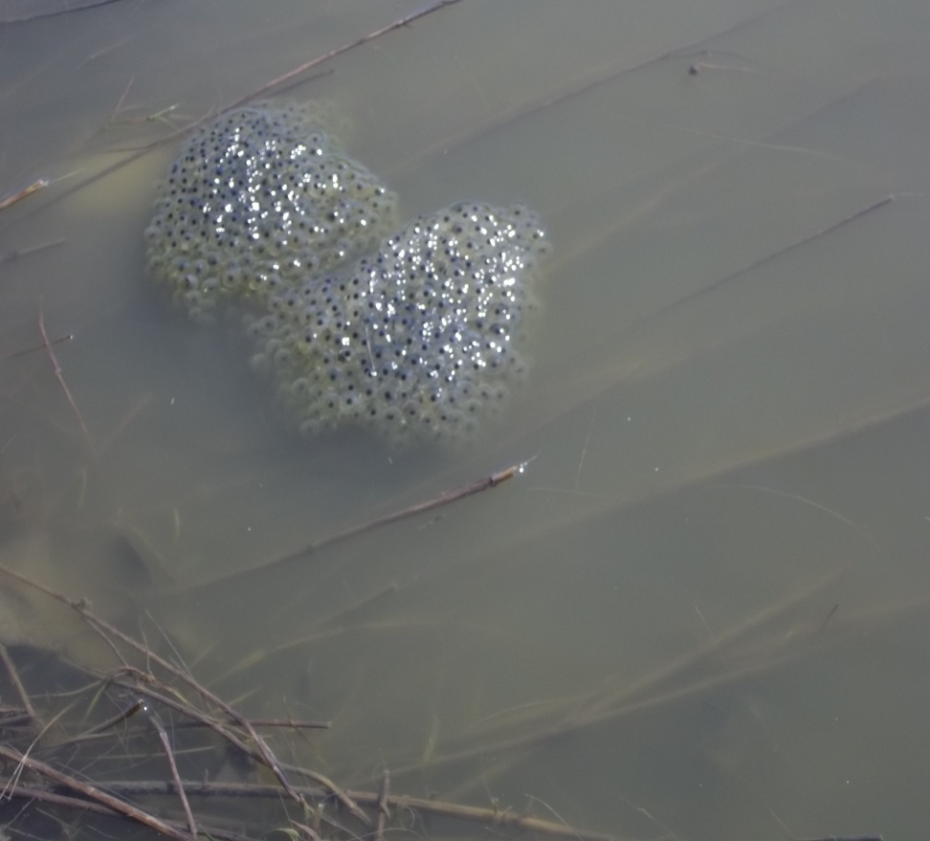
Несподіванкою також стало те, що земноводні також прокинулися від зимової сплячки і уже встигли відкласти ікру. Це зелена ропуха, вона і її родичі занесені до Червоної книги України.

Slide 12
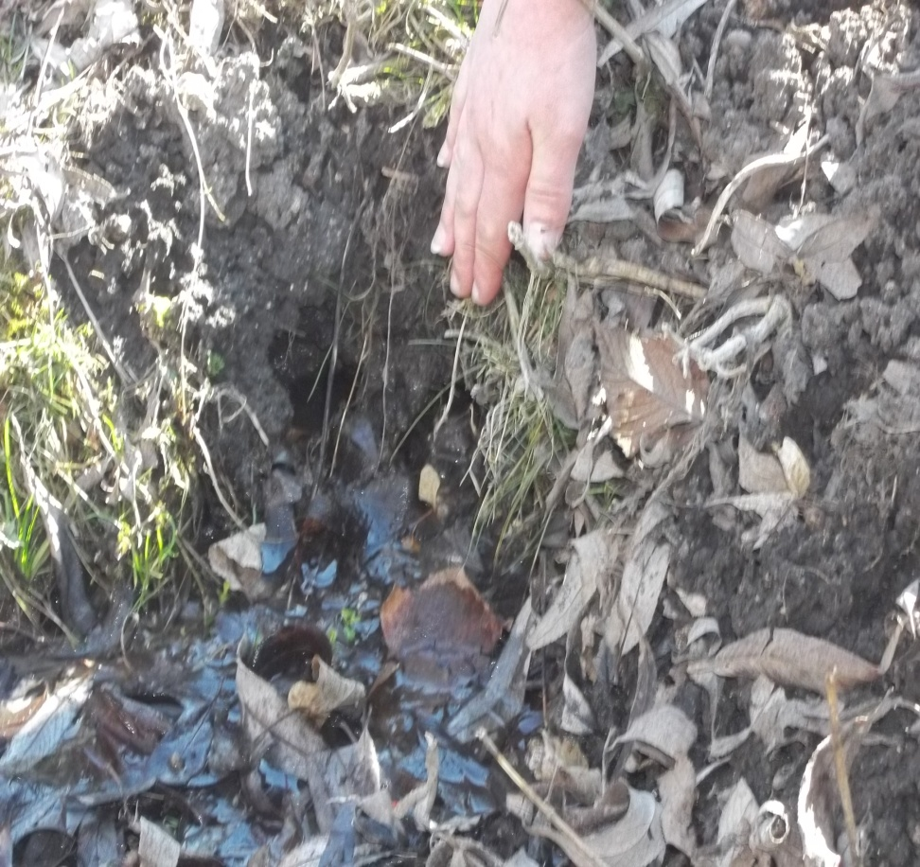
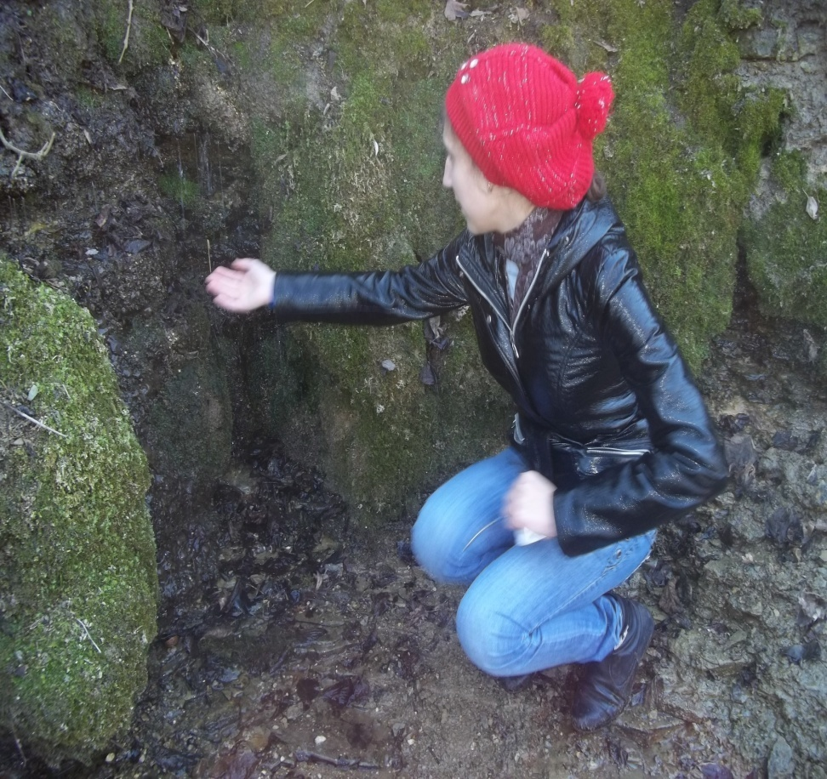
Відкрили нові, незнайомі нам джерела.

Slide 13
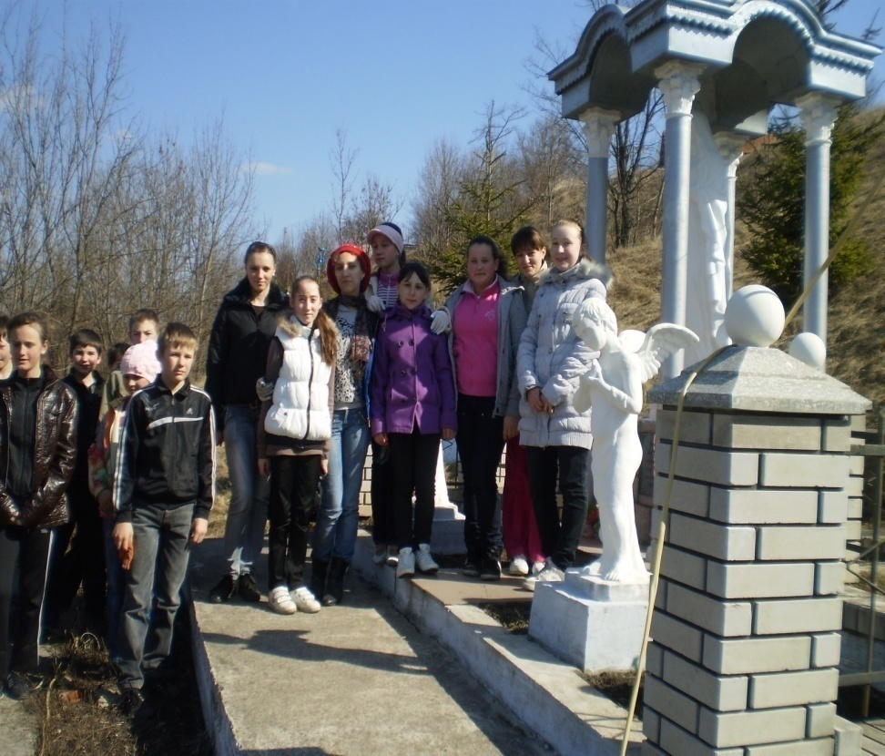
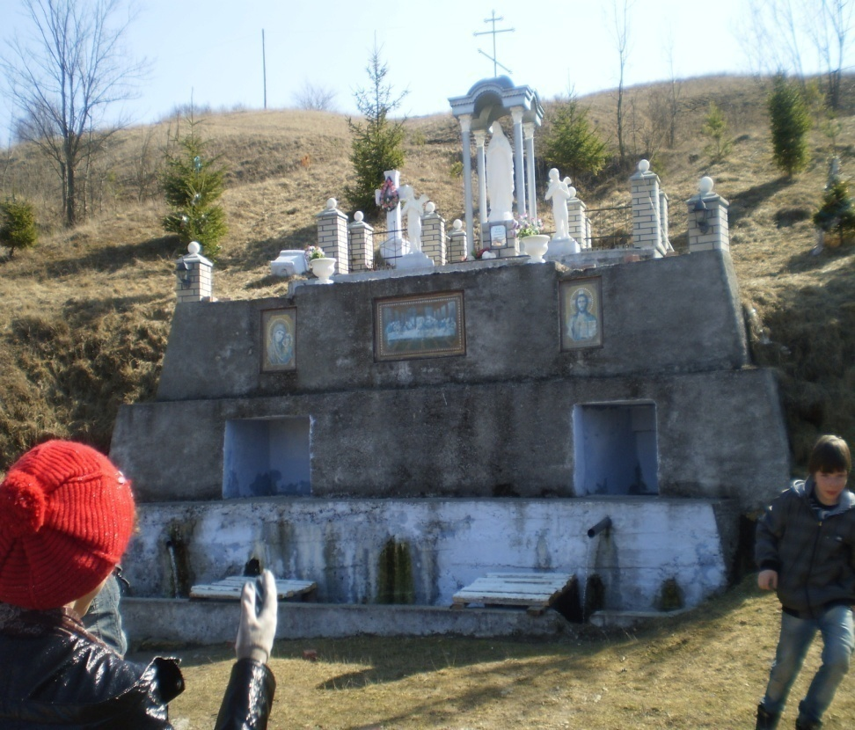
Відвідали одні із найдавніших джерел, яким близько 200 років, окрім того ці джерела є історико - релігійною пам'яткою нашого села.

Slide 14
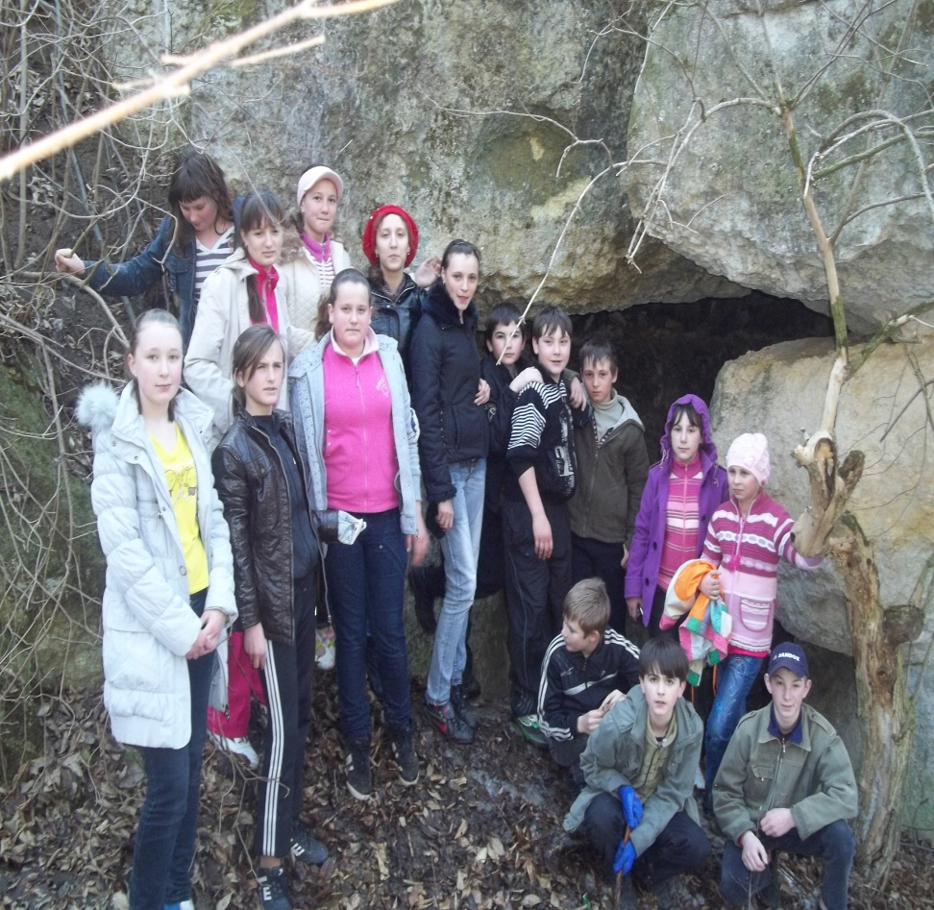
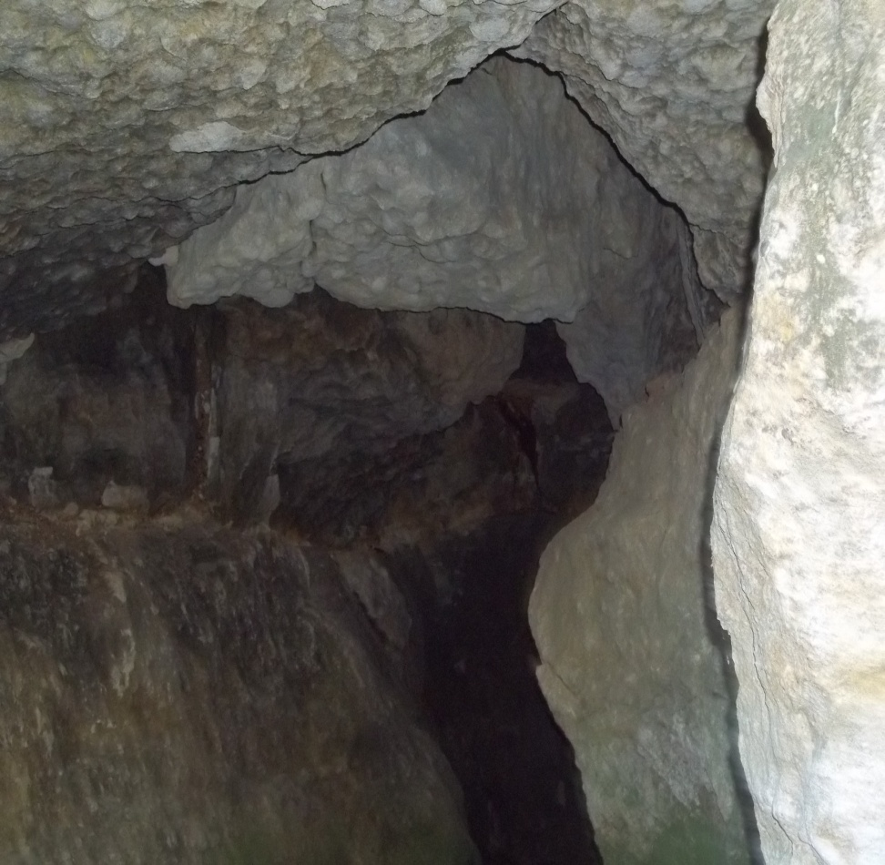
А також в ході нашої експедиції ми відкрили новий природний об'єкт – печеру.

